Slide 1

#공연 #전시 #축제
전라북도 요기조기
A Team
OPEN API활용 자바(JAVA) 안드로이드 웹 & 앱 개발자
2022.01.24 ~ 2022.03.03
문지원, 배수미, 박문규, 허지은

Slide 2
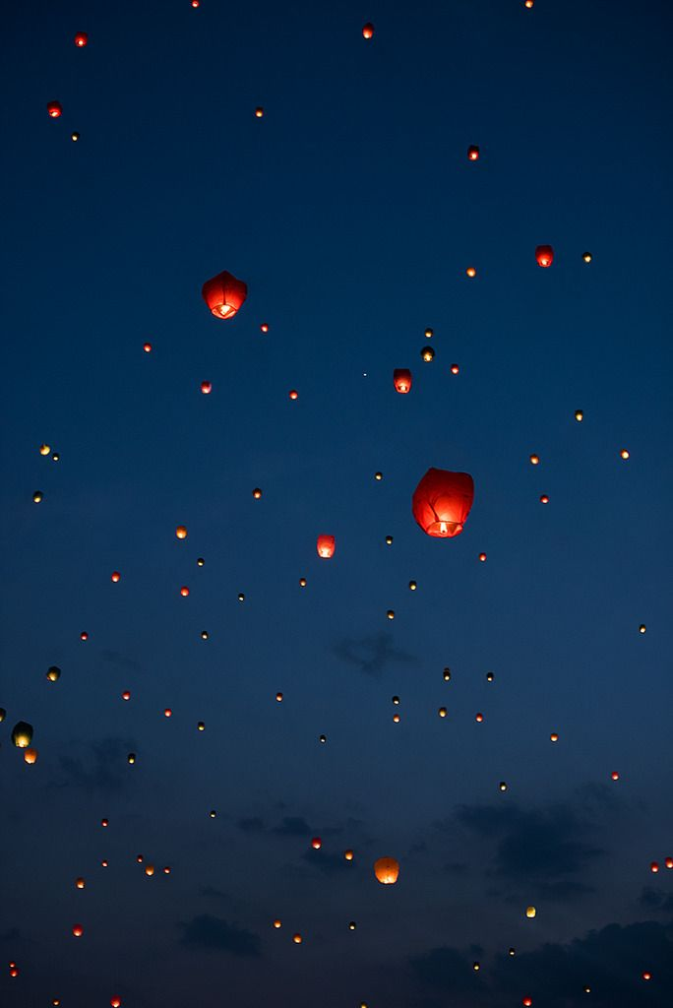
목차
전라북도 요기조기
01
팀 소개, 개발환경
02
프로젝트 소개
03
프로젝트 일정
04
프로젝트 분석

Slide 3
목차
전라북도 요기조기
05
스토리보드
06
프로그램 시연
07
질문과 답변

Slide 4

Part 1,
팀 소개,
개발환경

Slide 5




Part 1
팀 소개
문지원
배수미
박문규
허지은
팀장
Back-end
요구분석
프로젝트 관리
PPT 제작
부팀장
Front-end
프로토타입 제작
문서작성
화면설계
팀원
Back-end
프로젝트 테스트
프로젝트 개발
팀원
Front-end
프로토타입 제작
화면설계

Slide 6



Part 1
개발환경
개발 환경
사용 언어 및 기술
개발 도구
Chrome
Tomcat 8.5
MySQL 8.0.17
JDK 1.8
exERD
JAVA(MVC model2),
HTML5&CSS3
Javascript
Jquery, Ajax
MySQL V8.0
Eclipse IDE
VsCode
Github
illustrator
Photoshop

Slide 7

Part 2,
프로젝트 소개

Slide 8

Part 2
프로젝트 소개
전라북도 요기조기
전라북도 내의 문화, 전시, 공연의 정보를 한 장소에 담았다는 점에서 여기와 저기의 줄임말, 요기조기가 사이트 이름이 되었다.
어두운 바탕이 올 경우 로고를 하얀색으로 주었다.
좌 일러스트, 우 사이트 명이 위치한 가로형의 로고이다.

Slide 9
Part 2
전라북도 요기조기
프로젝트 기획과 목적
프로젝트 기획: 특정 지역의 문화 관람정보를 취합하여 사이트 이용자가
쉽게 정보를 습득할 수 있으며 관심 관람정보에 대해 주변인과 의견을
공유할 수 있도록 본 사이트를 기획하였다.
프로젝트 목적: 산발적으로 흩어진 문화, 전시, 공연 정보를 한꺼번에
모아 보여줌으로서 유저 편의성을 높이고 더불어 관람 후기 등을
작성할 수 있는 커뮤니티 장을 열어 소통과 화합을 다지고자 한다.

Slide 10

Part 3,
프로젝트 일정

Slide 11
Part 3
프로젝트 일정
2022.01.24 ~
2022.01.28
2022.02.03~
2022.02.04
2022.02.07 ~
2022.02.23
2022.02.24 ~
2022.03.02
2022.03.03
1. 요구사항 분석
2. 프로젝트 설계
3.프로그램 개발
4.최종 테스트
5. 최종 발표
프로젝트 기획
목적과 방향성
기능 분석
사이트맵
유스케이스 모델링
화면 설계
HTML 프로토타입 제작
데이터베이스 설계
디렉토리 설계
클래스 다이어그램 설계
시퀀스 다이어그램 설계
회원가입 로그인 기능 구현
메인 페이지 기능 구현
회원 정보 기능 구현
테스트 페이지 구현
에러 페이지 및 기타 기능 구현
2차 프로젝트 최종본 제작
단위 테스트
통합 테스트
오류 수정, 마무리
프로젝트 배포

Slide 12

Part 4,
프로젝트 분석

Slide 13
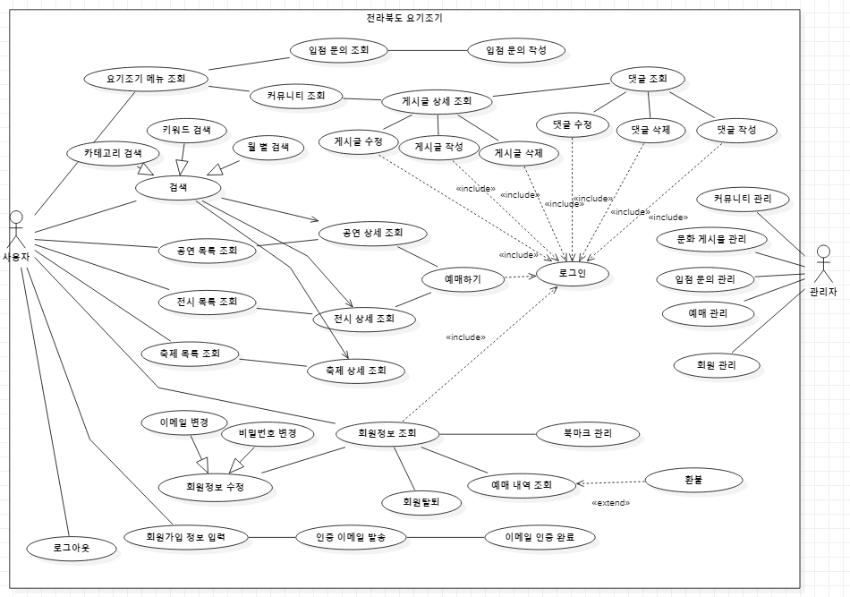
Part 4
유스케이스

Slide 14
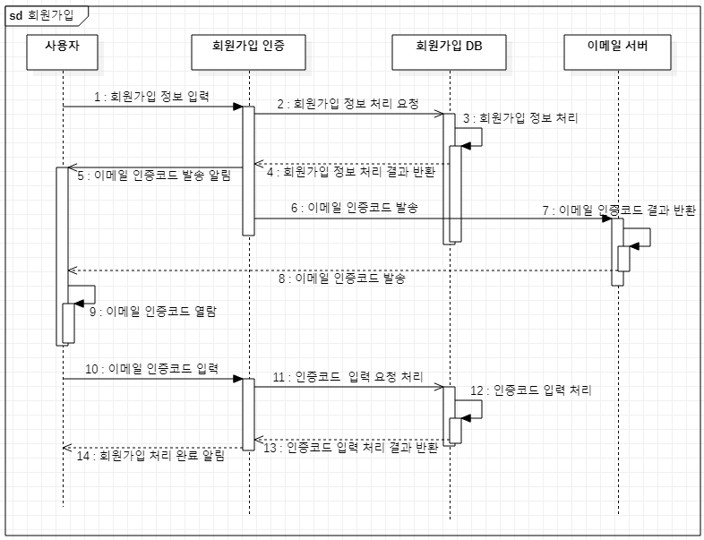
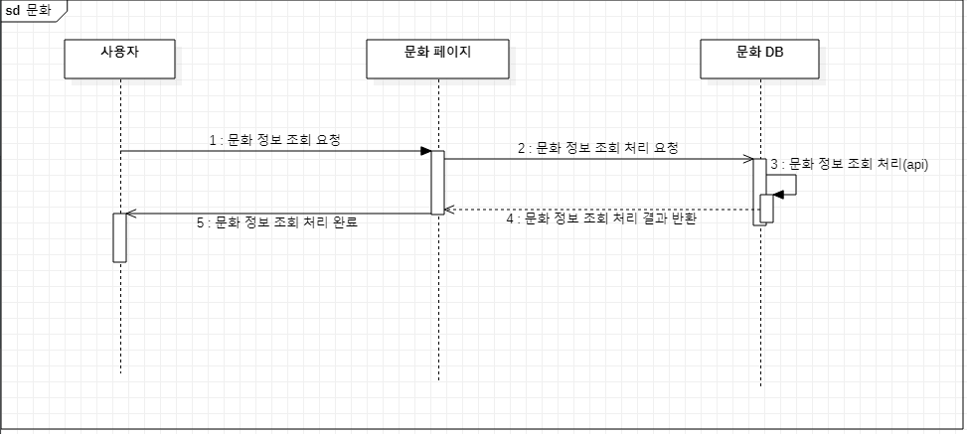
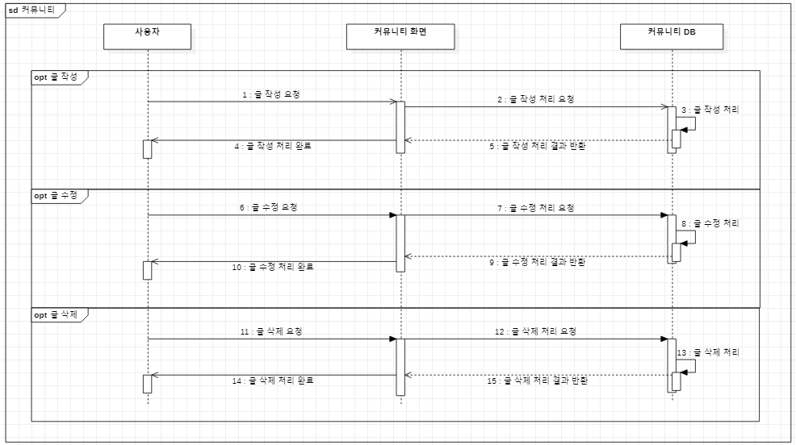
Part 4
시퀀스 다이어그램

Slide 15
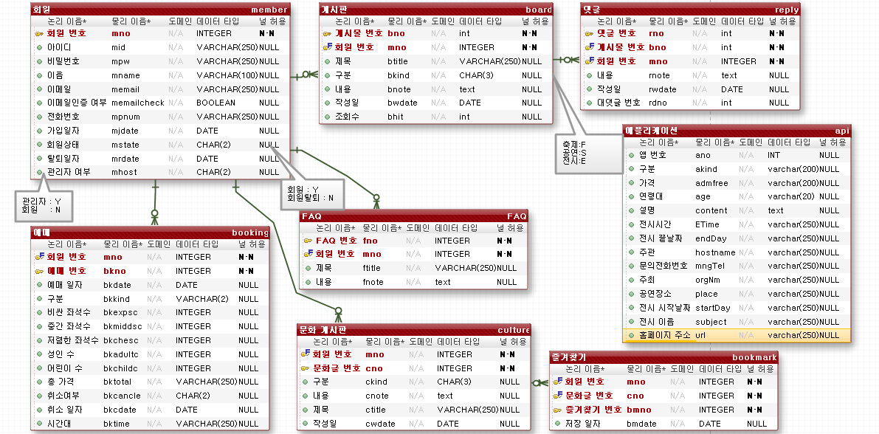
Part 4
데이터베이스 설계도

Slide 16
Part 4
SWOT 분석
전라북도의 공연 축제 전시를 한데
모아 병렬적인 나열, 간결한 정보,
아이콘의 사용은 편리함을 제공하며
직관적으로 정보를 인식할 수 있게 한다.
또한 북마크와 공유 기능으로 사용자의
편의를 제공한다.
본 사이트의 특징에 따라 수익성을 창출하는 방안이 제한적이므로 따라서 단순히 관람정보를 모아 제시하는 것 뿐만 아니라 부가 서비스를 제공해야 할 것이다.
S
W
O
T
현대인은 적은 시간을 들여 쉽게 원하는 정보를 얻고자 하는 니즈가 있다.
정보의 범람에 따라 핵심정보만을 집합해 놓아 제공하는 장소가 필요하다.
공연, 전시, 축제 등의 문화콘텐츠를
한데 모아 보여주는 동류의 사이트들이
이미 온라인상에서 운영되고 있으므로
차별을 둘 수 있는 개성을
마련해야 할 것이다.

Slide 17
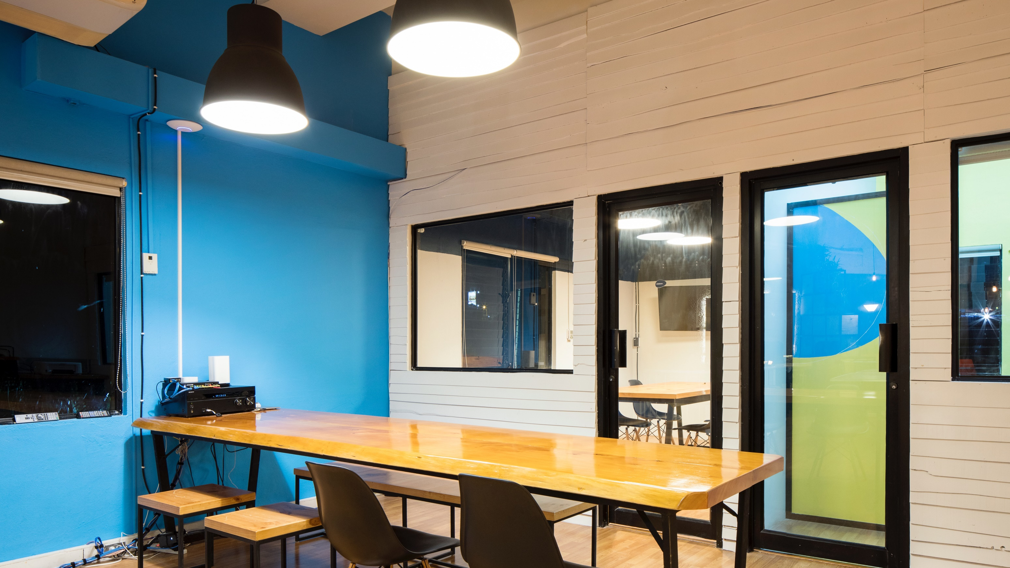
Part 3,
제목을 입력하세요
Part 5,
스토리보드

Slide 18
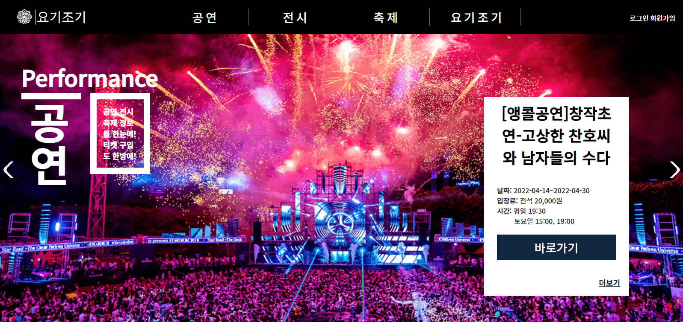
Part 6
메인 페이지

Slide 19
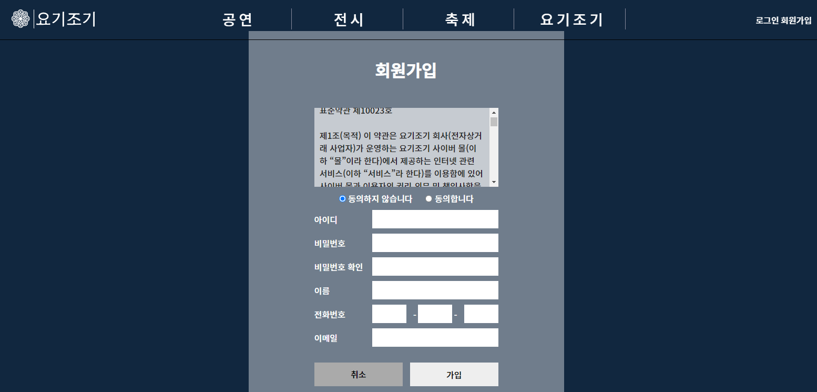
Part 6
회원가입 페이지

Slide 20
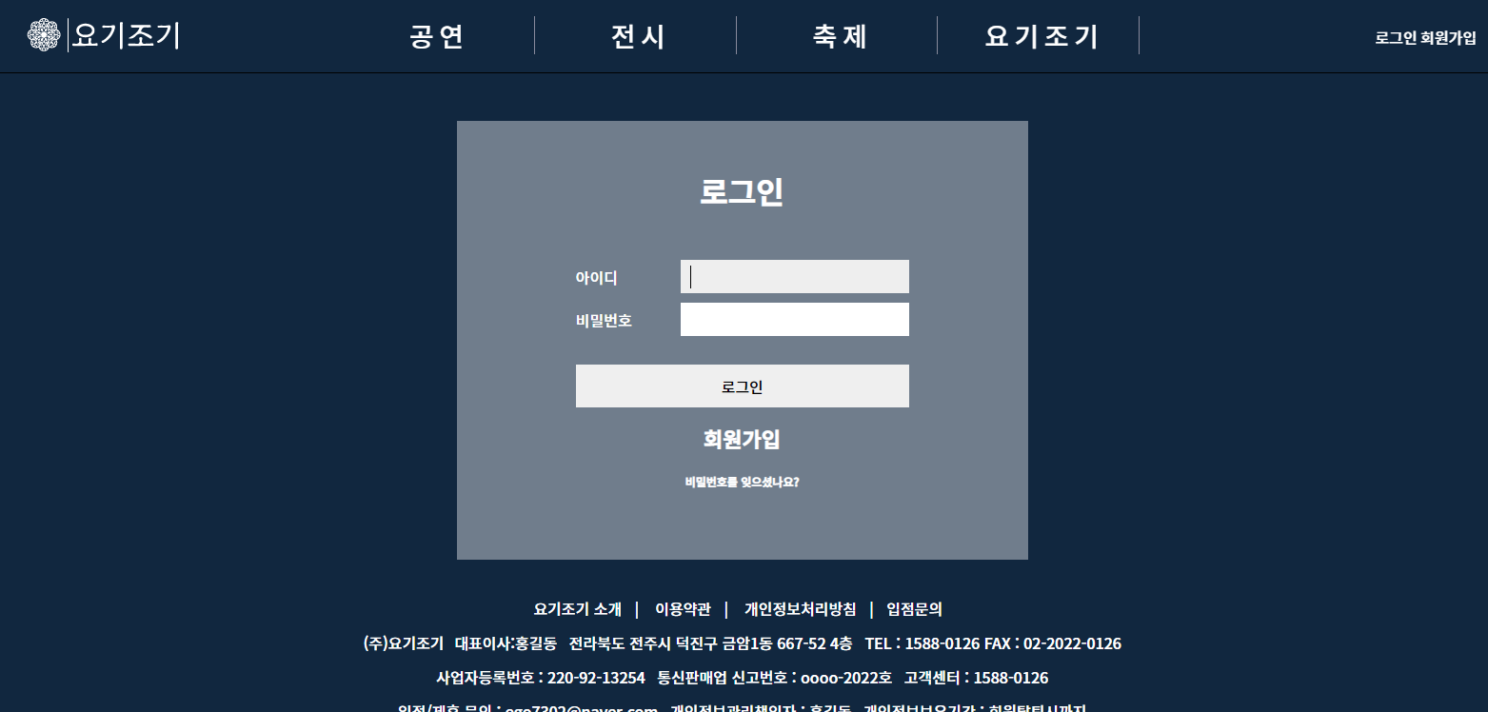
Part 6
로그인 페이지

Slide 21
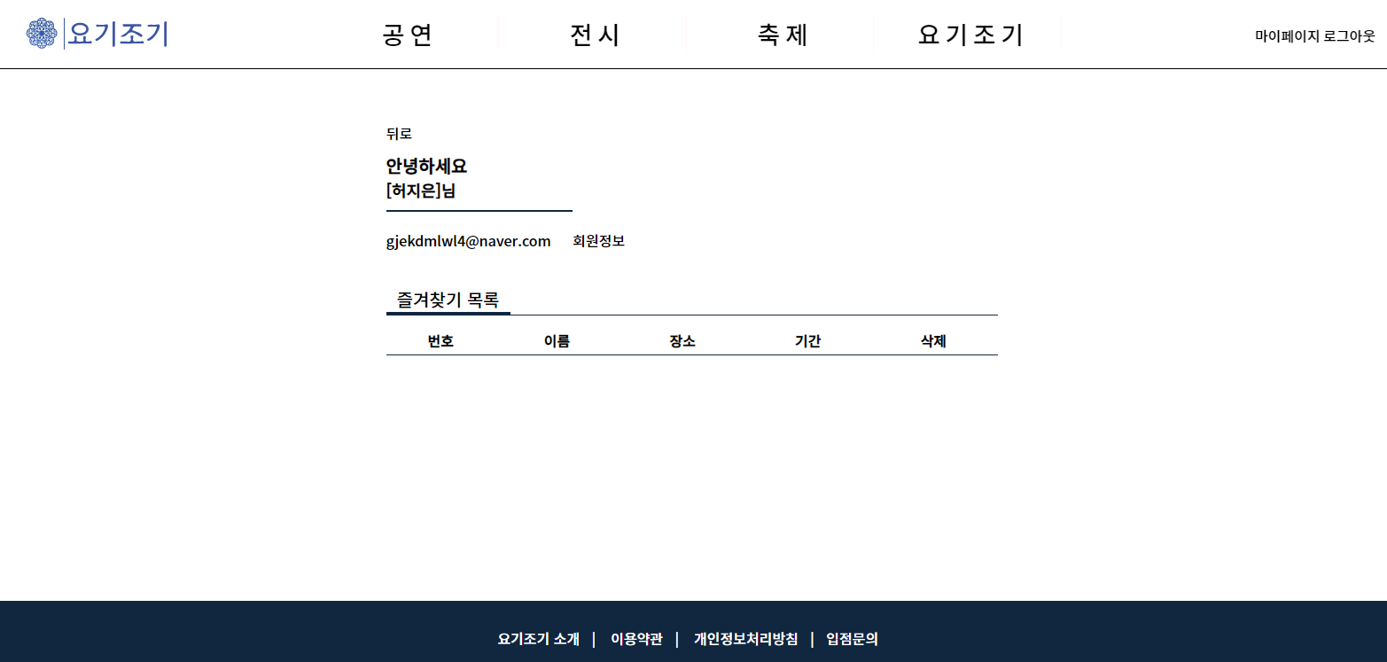
Part 6
마이 페이지(일반 사용자)

Slide 22
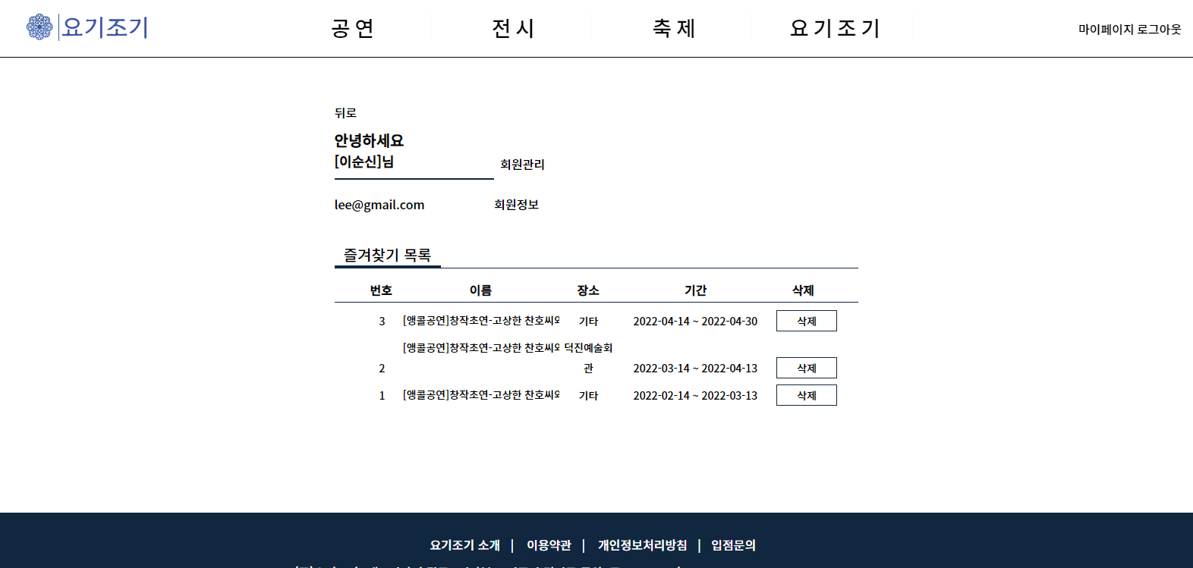
Part 6
마이 페이지(관리자)

Slide 23
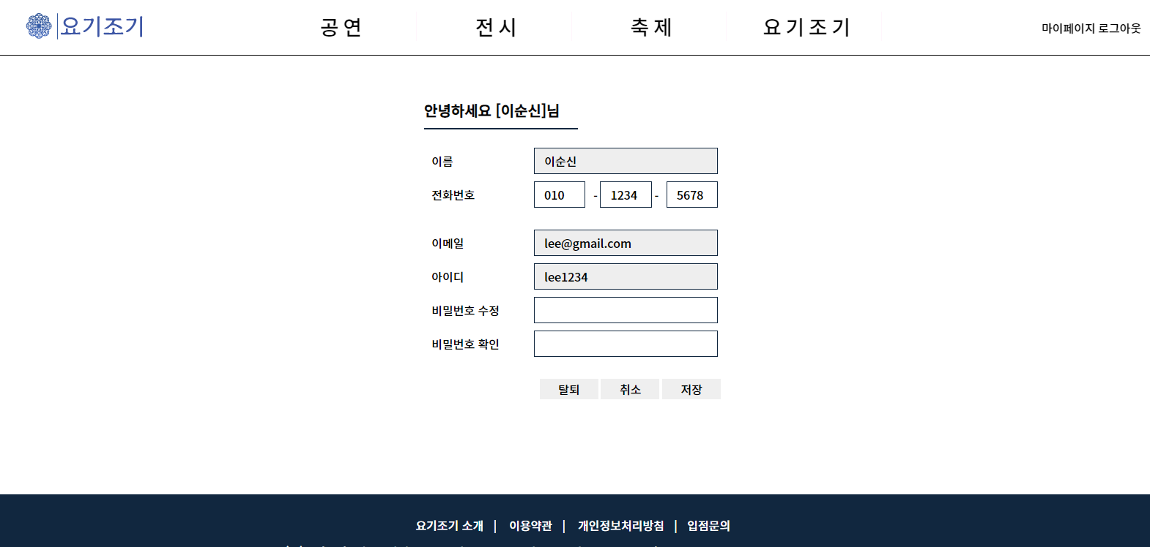
Part 6
마이 페이지(회원정보)

Slide 24
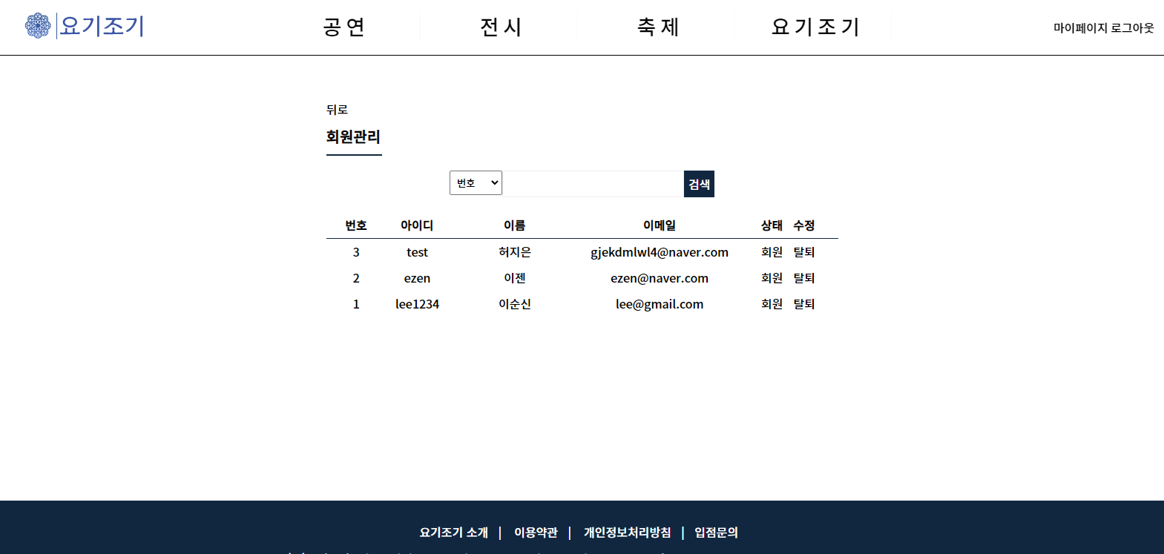
Part 6
마이 페이지(회원관리)

Slide 25
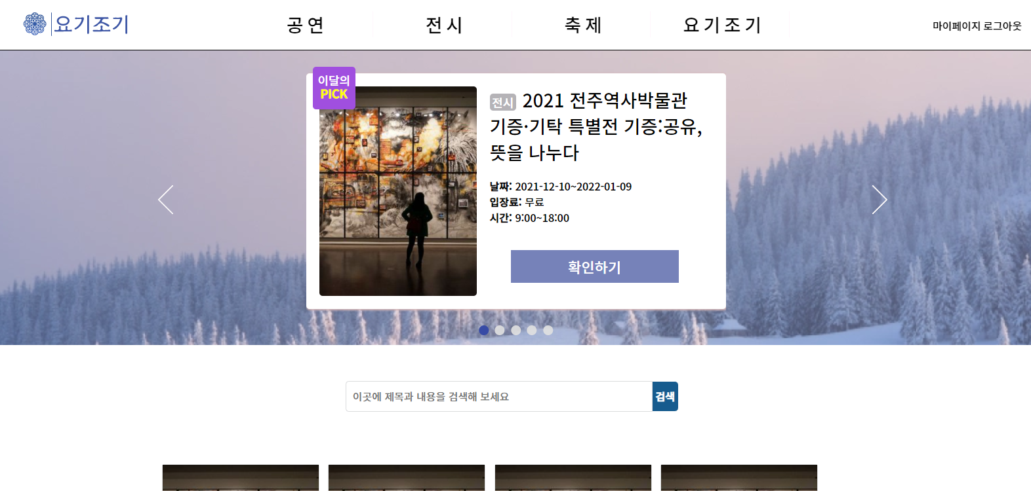
Part 6
문화 콘텐츠 페이지

Slide 26
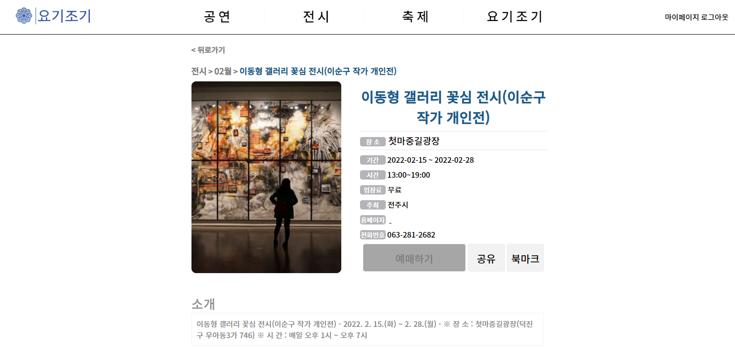
Part 6
문화 콘텐츠 세부 정보 페이지

Slide 27
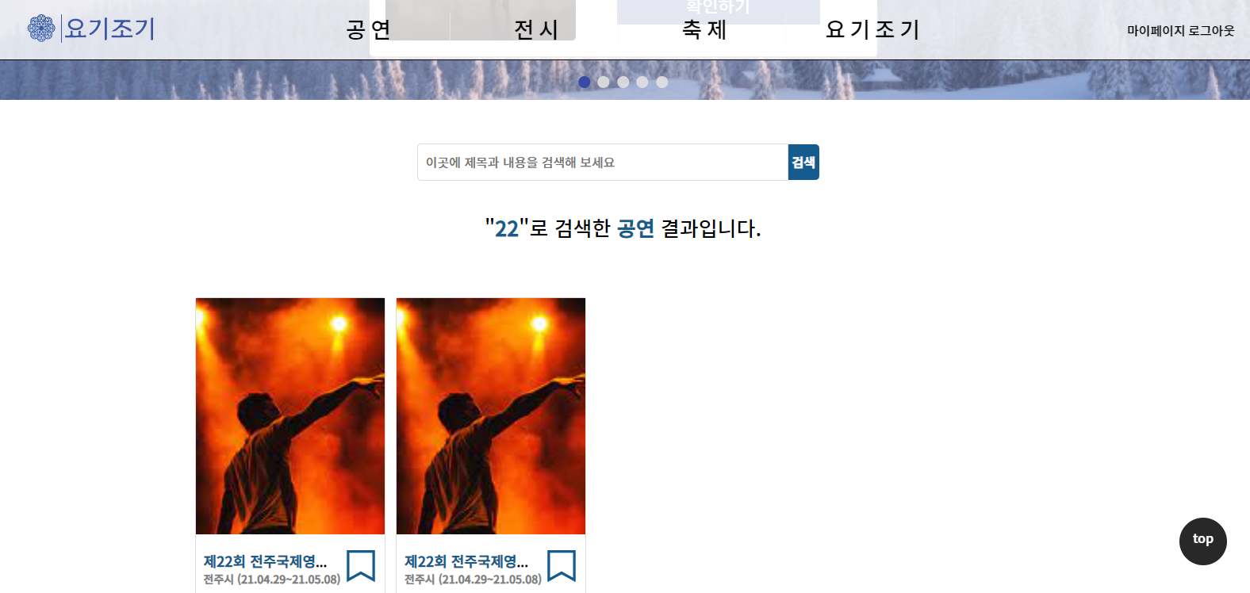
Part 6
검색 페이지

Slide 28
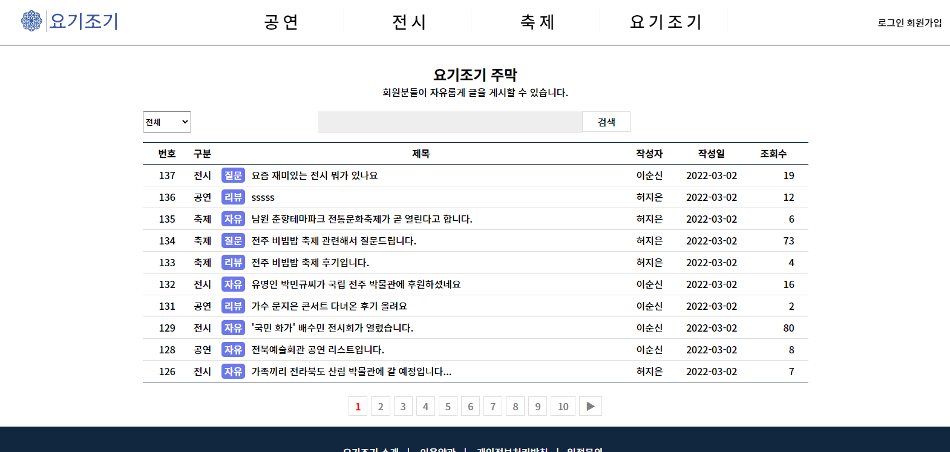
Part 6
요기조기 주막(커뮤니티) 페이지

Slide 29
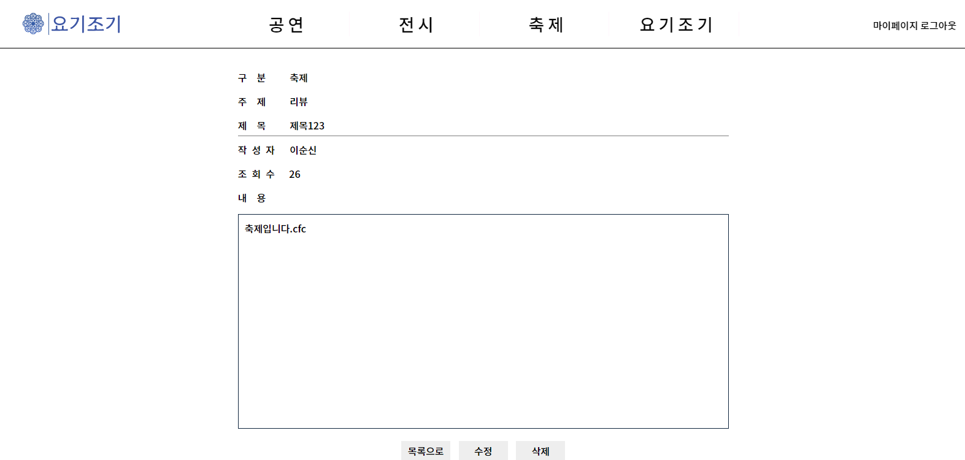
Part 6
커뮤니티 페이지

Slide 30
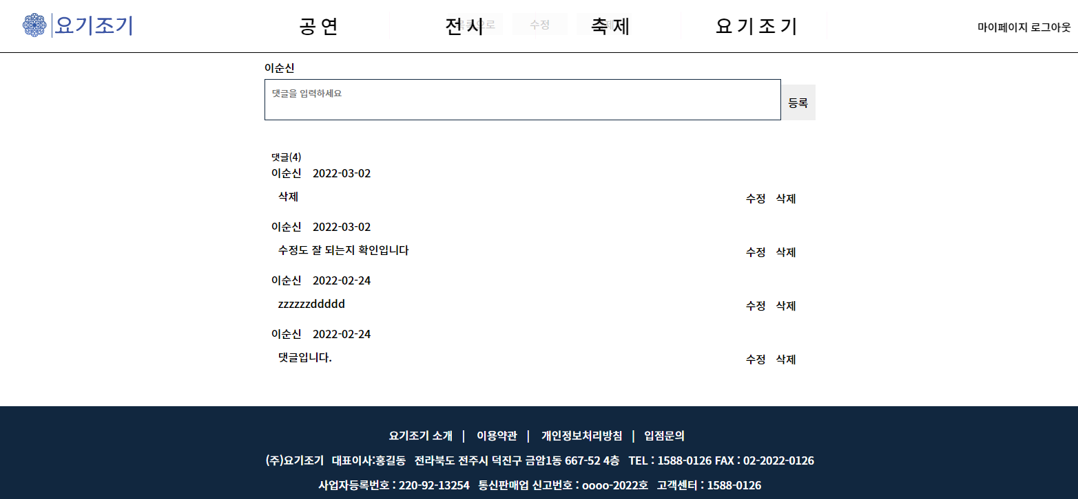
Part 6
커뮤니티 댓글 부분

Slide 31
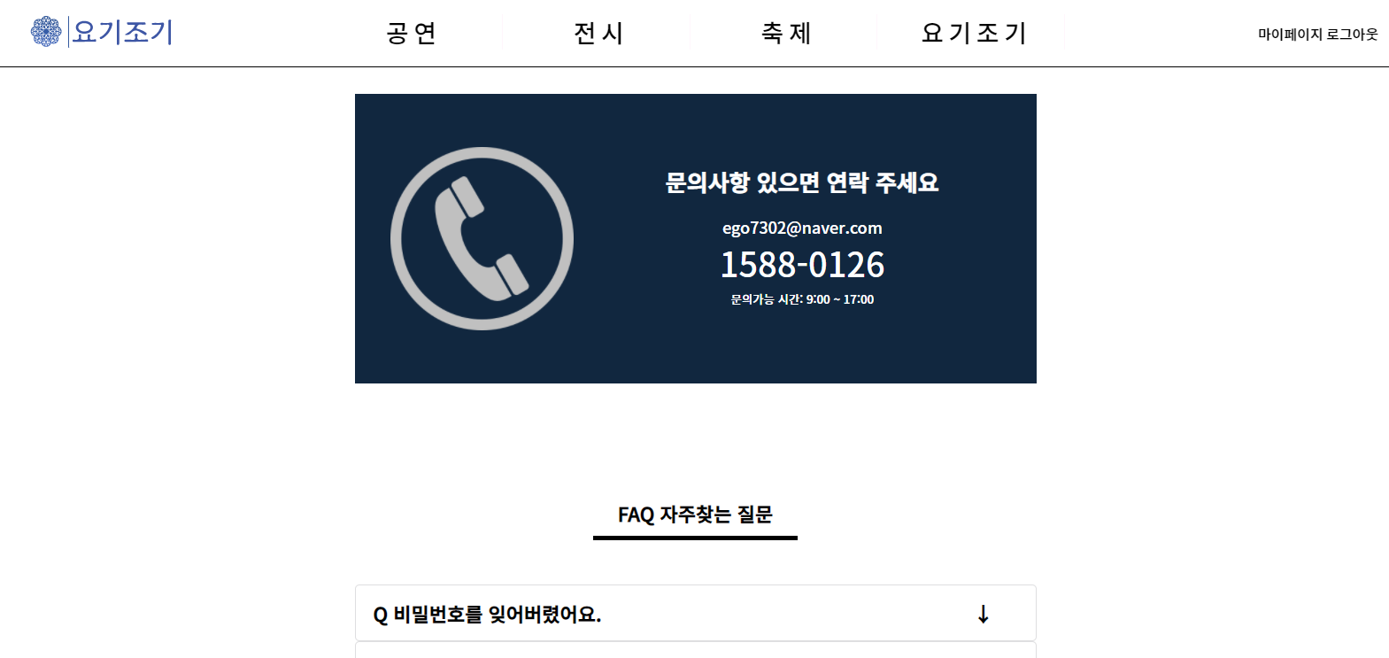
Part 6
문의사항 페이지

Slide 32
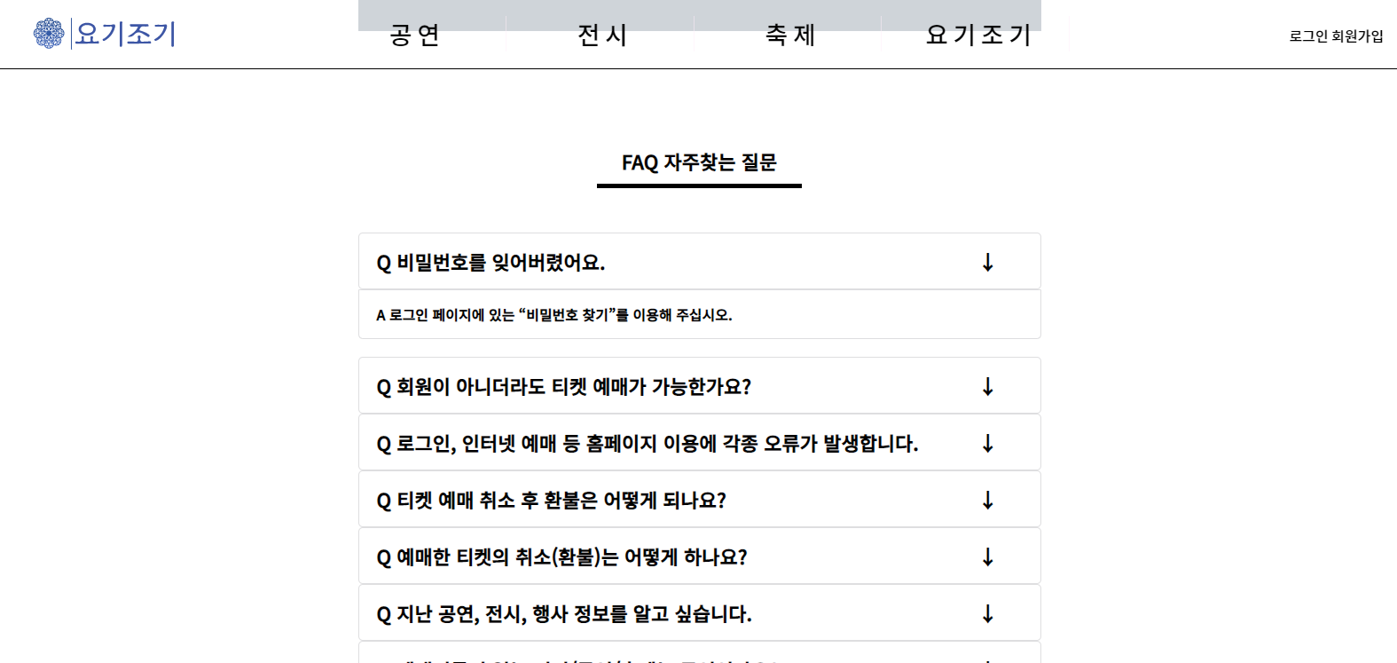
Part 6
FAQ 페이지

Slide 33
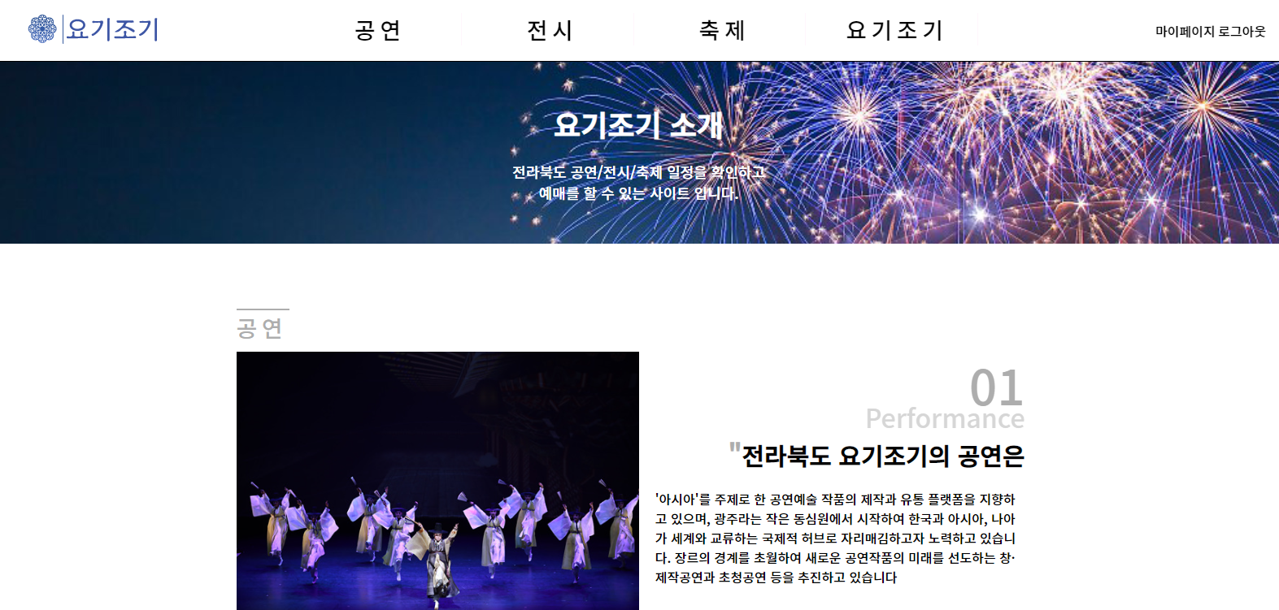
Part 6
요기조기 소개 페이지

Slide 34
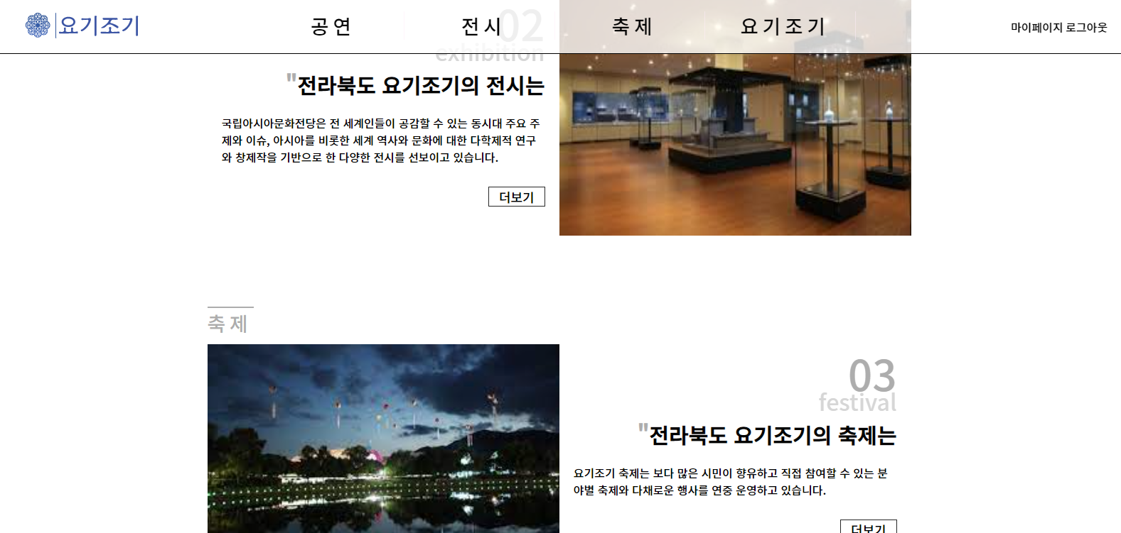
Part 6
요기조기 소개 페이지

Slide 35
Part 6,
Part 5,
프로젝트 개요
프로그램 시연

Slide 36

전라북도 요기조기 바로가기

Slide 37
Part 7,
질문과 답변

Slide 38

경청해주셔서 감사합니다.

